Slide 1
Veszélyben a termőtalaj A mezőgazdaság alappillére a termőföld
Dr. Solti Gábor
VI. Kárpát-medencei Összefogás Fórum, 2017. december 5.
Földművelésügyi Minisztérium, Darányi Ignác terem

Slide 2
„Az a nemzet, mely elpusztítja a talaját, önmagát pusztítja el.”
/Franklin D. Roosevelt/

Slide 3
Talaj: a négy őselem egyike
Tűz Víz Levegő Föld
száraz, nedves, nedves, száraz,
meleg hideg meleg hideg
Ókori görögök (Arisztotelész Kr.e. 384-322) elmélete: minden, ami körülvesz bennünket, lényegében ezen alapelemek különböző arányú elegye. A dolgok tulajdonsága az elemekhez társított négy alaptulajdonságból tevődik össze.
A kémiai elemek felfedezésével ez az elmélet elvesztette tudományos jelentőségét, de a fenti elemek élelmiszereink megtermelésében ma is nélkülözhetetlenek. Sajnos a víz és a levegő minősége napjainkban már komoly veszélyben van, és a termőföldet is egyre nagyobb veszély fenyegeti.

Slide 4
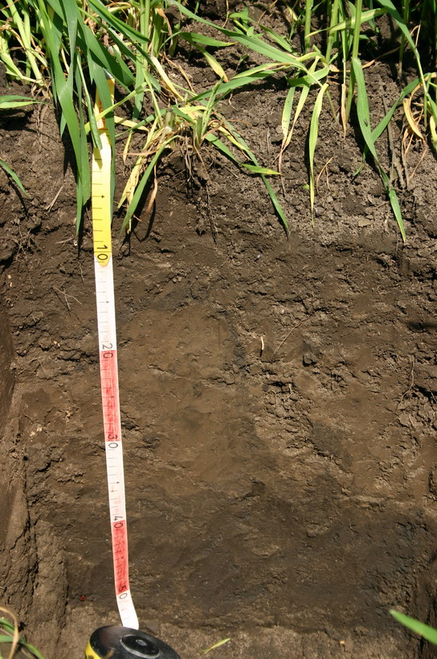
A talaj definíciója
„Talaj: feltételesen megújuló természeti erőforrás, amely egyben a mező- és erdőgazdasági termelés alapvető termelő eszköze, a Föld szilárd felszínének élő közege, amelynek a legfontosabb tulajdonsága a termékenység”
/A termőföld védelméről szóló 2007. évi CXXIX. törvényből/
Öntés csernozjom talaj. Forrás: Körinfo

Slide 5
Az éltető talaj
A talajnak a termőképessége, életereje, biológiai aktivitása azt a képességet jelenti, hogy kellő időben és szükséges mennyiségben képes a növényeket ellátni vízzel, tápanyagokkal, makro- és mikroelemekkel.
A talaj az egyetlen szilárd természeti erőforrás, amely megújulni képes.

Slide 6
A termőföld eltartó-képessége (Kádár Imre 2009.)
Vadászó, gyűjtögető társadalom 20-100 ha/fő
Vándorló földművelés, legeltetés 2-10 ha/fő
Letelepedett mezőgazdasági közösségben 0,5-1,5 ha/fő
Mai intenzív gazdálkodásban 0,2 ha/fő
Előrejelzés szerint 2050-re akár 0,1 ha/fő

Slide 7
A Föld eltartóképessége
A Föld felszíne 510 millió km²
Tengerek 361 millió km² 71%
Szárazföldek 149 millió km² 29%
A szárazföldekből a mezőgazdaságilag
művelt terület összesen: 45 millió km² 30%
A szárazföld eltartóképessége: 22 milliárd fő
(0,2 ha/fő)

Slide 8
A Föld népességének változása
Kr.e. 10000: 5 millió fő
Kr.e. 7000: 10 millió fő
Kr.e. 4500: 20 millió fő
Kr.e. 2500: 40 millió fő
Kr.e. 1000: 80 millió fő
Krisztus születésekor: 160 millió fő
Kr.u. 900: 320 millió fő
1700: 600 millió fő
1830: 1000 millió fő
1930: 2000 millió fő
1960: 3000 millió fő
1974: 4000 millió fő
1985: 5000 millió fő
2000: 6100 millió fő
2011: 7000 millió fő
2017: 7550 millió fő
2030 (becslés): 8500 millió fő
2050 (becslés): 9500 millió fő
2100 (becslés): 11000 millió fő

Slide 9
A kárpát-medencei földterület megoszlása
Magyar Királyság 1910. Kárpát-medence 2015.
Területe: 32 541 100 ha (100,0%) 33 865 700 ha (100,0%)
Termőterülete: 30 316 000 ha (93,2%) 28 820 907 ha (85,1%)
Mezőgazdaságilag művelt terület:
21 556 000 ha (66,2%) 17 602 252 ha (52,0%)
Szántóterület: 14 261 000 ha (43,8%) 11 439 299 ha (33,8%)
Szerkesztette: dr. Solti Gábor és Ziegler Gábor, 2016.11.29.

Slide 10
A Kárpát-medence eltartóképessége
Összes termőterülete: 30 millió ha
(mezőgazdaságilag művelt terület + erdő, nádas, halastó)
Potenciális eltartóképessége (0,2 ha/fő): 150 millió fő
Mezőgazdaságilag művelt területe: 21 millió ha
(szántó, konyhakert, gyümölcsös, szőlő, gyep)
A művelt terület alapján számított
eltartóképessége (0,2 ha/fő): 105 millió fő

Slide 11
Veszélyben a talajok – Talajromlások
Művelés alól kivonás: Magyarország 2 millió ha (20%), Kárpát-m. 5 millió ha (15%)
Erózió: a Föld szárazföldjének 66%-a, 2/3-a eróziónak van kitéve. Az eróziónak kitett terület Magyarországon 2,3 millió hektár (25%).
Sivatagosodás: Afrika termőtalajának 1/3-át, Magyaro. Homokhátságot veszélyezteti.
Talajpusztulás: 17-szer több talaj pusztul el, mint amennyi keletkezik (100 évente 2 cm keletkezik). Magyaro. évente 65–100 millió m³ (30 t/ha/év) talaj pusztul le.
Savanyosodás: Magyarország talajainak kb. 15%-a (1,2 millió ha) elsavanyasodott.
Szervesanyag (humusz, szerves szén) csökkenés: Magyarországon, a Tisza-vidéken, 140 év alatt 10,5%-ról 2,3%-ra csökkent.
Talajuntság: a talajélet, a biodiverzitás, a makro- és mikroelem, ásványi anyag tartalom csökkenése.
Belvíz: Magyarország területének 45%-át veszélyezteti.
Szikesedés (elsődleges és másodlagos): Magyarországon 0,96 millió ha (10%)
Tápanyag-egyensúly felbomlása
Talajtömörödés, talajpórusok lezáródása
Talajszennyezés (pl. műtrágyázás, vegyszeres gyomirtás)

Slide 12
Az 1945 és 1990 között tönkrement mezőgazdasági földek részaránya kontinensek szerint
Forrás: L. R. Oldermann, International Soil Reference Centre, Wageningen, Hollandia
Kontinens | Leromlott hányad (%)
Ausztrália | 16
Európa | 25
É-Amerika | 26
Ázsia | 38
D-Amerika | 45
Afrika | 65
Közép-Amerika | 74

Slide 13
Veszélyben a talaj
Termőterületek művelés alóli kivonása
Művelés alól kivett terület (KSH Fogalomtár): mezőgazdasági művelés alatt nem álló, ill. arra nem alkalmas földterület. Ide tartoznak:
Közutak Folyók
Vasutak Árkok
Közterek Csatornák
Beépített és beépítetlen építési telkek Természetes tavak
Gyárak és ipartelepek Víztározók
Épületek és építmények által Sziklás, kavicsos, elfoglalt területek terméketlen területek
Gazdasági udvarok Kőfejtők
Temetők Pihenő- és díszkertek
Ésszerűség: ne a jó minőségű termőtalajok területét csökkentsük!

Slide 14
A Kárpát-medence művelés alól kivont területe (2015)
 | ha | %
Muravidék | 53 143 | 39,7
Burgenland | 13 349 | 33,7
Horvátország | 1 362 760 | 24,1
Magyarország | 1 915 590 | 20,6
Szlovákia | 493 768 | 10,1
Erdély | 683 837 | 6,8
Délvidék | 134 193 | 6,2
Kárpátalja | 44 800 | 3,5
Kárpát-medence: | 5 044 841 | 14,9

Slide 16
A talajok védelmében
Nemzetközi szint
Világ Talaj Charta (FAO, 1982)
Világ Talajvédelmi Politika (UNEP, 1982)
Világ Természetvédelmi Charta (IUCN, 1982)
Rio-i Nyilatkozat, Agenda 21 (1992)
Föld Charta (2000)
2002 óta minden év december 5-e a Talaj Világnapja
Világ Talaj Partnerség (FAO, 2011–)
Az ENSZ 68. közgyűlése a 2015. évet a Talajok Nemzetközi Évének nyilvánította.
Talajok évtizede: 2015-2024 (Nemzetközi Talajvédelmi Unió)
Világ Talaj Charta megújítása (FAO, 2015)
„A világ talajkészleteinek állapota” jelentés (FAO, 2015.12.04.)
Hazai szint
Termőföldvédelmi jogszabályok és szervezetek

Slide 17
Termőföldvédelmi jogszabályok
Magyarország Alaptörvénye (2011. ápr. 25.): „A természeti erőforrások, különösen a termőföld, (…) a nemzet közös örökségét képezik, amelynek védelme, fenntartása és a jövő nemzedékek számára való megőrzése az állam és mindenki kötelessége.”
2007. évi CXXIX. törvény a termőföld védelméről
2013. évi CLXIX. törvény a termőföld védelméről szóló 2007. évi CXXIX. törvény módosításáról
2015. évi XLV. törvény a termőföld védelméről szóló 2007. évi CXXIX. törvény módosításáról
1995. évi LIII. törvény a környezet védelmének általános szabályairól
2010. évi LXXXVII. törvény a Nemzeti Földalapról
2011. évi CXCVI. törvény a nemzeti vagyonról
2013. évi CXXII. törvény a mező- és erdőgazdasági földek forgalmáról
2013. évi CCXII. törvény a mező- és erdőgazdasági földek forgalmáról szóló 2013. évi CXXII. törvénnyel összefüggő egyes rendelkezésekről és átmeneti szabályokról
90/2008. (VII.18.) FVM rendelet a talajvédelmi terv készítésének részletes szabályairól
6/2009. (IV. 14.) KvVM-EüM-FVM együttes rendelet a földtani közeg és a felszín alatti víz szennyezéssel szembeni védelméhez szükséges határértékekről és a szennyezések méréséről
Fejlesztési dokumentumok, kormányzati programok, pl.
Nemzeti Vidékstratégia (Talajvédelmi és ásványi nyersanyag gazdálkodási program)

Slide 18
Termőföldvédelmi szervezetek, bizottságok
Hivatalok
Földművelésügyi Minisztérium (FM)
Nemzeti Élelmiszerlánc-biztonsági Hivatal (NÉBIH) Növény-, Talaj- és Agrárkörnyezet-védelmi Igazgatóság
Földhivatalok (az FM Földügyi és Térinformatikai Főosztálya által felügyelt intézmények; megyei kormányhivatalok földhivatalai: 19 db + fővárosi kormányhivatal földhivatala, járási földhivatalok: 117 db + Budapesti 1. és 2. sz. Földhivatal = 119 db járási földhivatal)
Egyéb szervezetek
Országgyűlés Fenntartható Fejlődés Bizottsága
Magyar Tudományos Akadémia Agrártudományi Kutatóközpont (MTA ATK) Talajtani és Agrokémiai Intézet
Egyéb kutatóintézetek (pl. egyetemek)
Társadalmi, civil szervezetek – pl. Magyar Talajtani Társaság, „People4Soil” koalíció (több mint 500 szervezet egyesülése; az EU-ban a talaj védelmét szolgáló normákat szeretné bevezettetni)

Slide 19
„4 ezrelék” talajvédelmi konferencia 2017. november, Bonn
Kezdeményező szervező: Franciaország kormánya
Célkitűzés: A világ termőföldjei széntartalmának évi 4 ezrelékes növelésével jelentős talajjavulás elérése, ezzel hozzájárulva az élelmezésbiztonsághoz és a globális felmelegedés mérsékléséhez.
Magyar álláspont:
Magyarország számára fontos a talajvédelem, mert az ország számára a legfontosabb természeti erőforrást a jó minőségű talajkészletek jelentik, amelyek a mezőgazdasági termelésen keresztül nemcsak az élelmezésbiztonságra, hanem a klímaváltozásra is hatnak. /Dr. Fazekas Sándor miniszter/

Slide 20
„Eredmények”
A törekvések ellenére az „eredmények” sajnos önmagukért beszélnek…
1990 óta hazánkban
859,7 ezer hektárral, 80,5%-kal nőtt a művelés alól kivett terület (2016-ban 1 927 ezer ha, ez Magyaro. területének 20,7%-a!)
859,5 ezer hektárral, 10,4%-kal csökkent a termőterület
380,4 ezer hektárral, 8%-kal csökkent a szántóterület
Javaslat:
Államilag felügyelt és irányított, országos, hosszú távú talajjavítási és talajvédelmi program!

Slide 21
Stefanovits Pál: A talajélet visszaállításának tíz pontja
1. Ne foglalj el a természettől több és jobb földet, mint amit okvetlenül szükséges!
2. Ne engedd, hogy a víz elrabolja a talajt a gondjaidra bízott területről!
3. Ne hagyd, hogy a szél elhordja a földet!
4. Fölöslegesen ne taposd, ne tömörítsd a talajt!
5. Csak annyi trágyát vigyél a talajba, amennyit a növény kíván!
6. Csak jó vízzel öntözz, anélkül, hogy vízfelesleget okoznál!
7. Ne keverj a talajba olyan anyagot, ami nem bomlik el benne, hacsak nem javítási céllal teszed!
8. Ne vigyél a termőföldre mérgező anyagot, ami tönkreteszi a talaj élővilágát!
9. A talaj termékenységét őrizd meg és ha lehet, növeld!
10. Ne feledd, hogy a talajon nem csak állsz, hanem élsz is!

Slide 22
Gondolatok a talajról
„Szeressük a magyar termőföldet és a mezőgazdálkodás minden ágát, nemcsak azért, mert a sok pusztítást, szenvedést ért hazánk mindig a földjéhez ragaszkodó, földművelést szerető parasztságon épült újra, hanem azért is, mert a Gondviselő olyan csodálatos adottsággal és sajátsággal áldotta meg ennek a kis Magyarországnak a földjét, amely az egész világon egyedülálló!”
/Imre József/

Slide 23
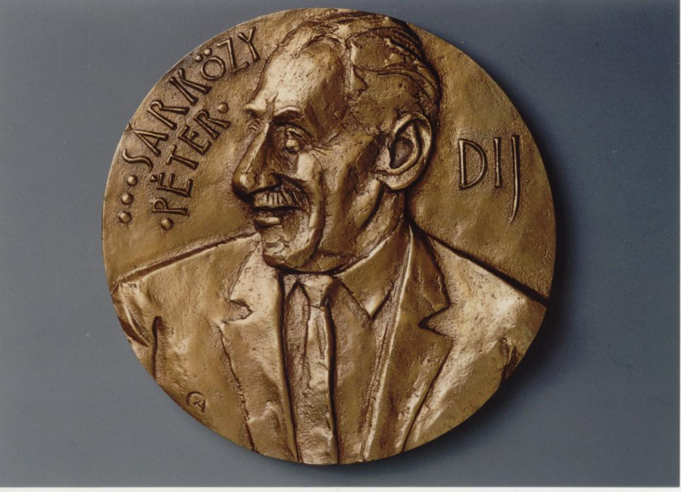
Köszönöm a figyelmet!
Kárpát-medencei Ökogazdálkodók Szövetsége (KÖSZ)
Sárközy Péter Alapítvány a Biokultúráért
www.karpatbio.hu www.sarkozybio.hu
Dr. Solti Gábor elnök
Székhely: H-2081 Piliscsaba, Wesselényi Miklós u. 10.
Tel.: 0036-26-373-743
Email: alginit@freemail.hu, szovetseg@karpatbio.hu

